Slide 1
Föräldramöte P-15 2026-03-24

Slide 2

Agenda
Info från föreningen
  Översikt - OPE IF
  Riktlinjer
  Avgifter 2026
  Vårdnadshavare
  Profilkläder
  Handlingsplan mot mobbing
Info från ledarna/laget
  Informationshubb
  Säsongsöversikt
  Matchupplägg
  Regler 7 vs 7
  Obligatoriska arbetsinsatser
  Ekonomi
  Intäkter
  Vad behövs för att driva ett lag
  Nulägesrapport
  Ej tillsatta roller
Synpunkter från förra året/Frågor
Notes:
Lägg till agenda från laget.

Slide 3

Information från föreningen
Notes:
Delar upp nu flick/pojk. Sätter sig ner och pratar ihop sig angående av det man tagit till sig och framför allt börjar skapa ett ledarteam. Behov av hjälp i början?
Sätt upp ledare och ta kontaktuppgifter på varandra för dialog (messenger grupp?). Kontakt med kansli för material alternativ PS tar med sig till första träff.
OBS när kan vi börja??

Slide 4
OPE IF Grundat 1922
Glädje – Kamratskap – Engagemang
Grundades 1922
  Ope IF är en förening för alla på lika villkor med inriktning på fotboll
  Föreningen bygger på delaktighet och ideellt arbete vilket är en förutsättning som förening.
  Föreningen har en styrelse och trygg idrott
Notes:
Lite allmänt om fotbollsverksamhetens omfattning. Detta med upptagningsområden börjar dock vara lite flyktigt numera.

Slide 5
Riktlinjer från föreningen
Grundades 1922
  Betalar medlems och träningsavgift
  Säljer tilldelade bingolotter och betalar fakturorna
  Säljer rabatthäften och betalar fakturorna
  Närvarar och utför arbetsinsatserna som tilldelas till vårt lag
  Rätt uppgifter till dig som vårdnadshavare
  Välkomnar alla att engagera sig
  En kan inte göra allt men alla kan göra något
Notes:
Lite allmänt om fotbollsverksamhetens omfattning. Detta med upptagningsområden börjar dock vara lite flyktigt numera.

Slide 6

Avgifter 2026
Medlems- och träningsavgift:
Enskild medlem: 250 kr (från 6år)
Aktiva spelare 10 - 12 år 2000 kr
Maxtak = Ingen familj betalar högre än 5400 kr
Ope IF skickar elektroniska fakturor till din mailadress med Billogram som avsändare
Swish går också bra ☺
Om avgiften ej betalas får barnet inte vara med att spela i laget
Fakturan ska vara betald inom 30 dagar och det går bra att delbetala. Kontakta kansliet om delbetalning så hjälper dom er. info@opeif.se
Avgifterna går bland annat till försäkring, planer, domare, matchtröjor, material och anmälningsavgifter till serier och cuper m.m.
Fritidskortet och IF-stöd
Notes:
Träningsavgift = hyror, domaravg, material etc…differentierad utefter verksamhet/ålder. För er bara medlemsavgift.

Slide 7
Vårdnadshavare är oumbärliga i Ope IF och förväntas:
Hjälper barnet att komma i tid och vara väl förberedd till träning, match eller annan aktivitet genom vila, energi och rätt utrustning
Stötta laget vid matcher och vid behov vara behjälplig med transport till matcher. 30:- till den som kör
Respektera tränare/ledarens roll och ansvar under träning och match.
Stötta lagets och individens utveckling.
Medverkar i de olika arrangemangen/jobb som föreningen utför under säsongen.
Aldrig uttrycka sig negativt om motståndare eller domare.
Anmäla barnets närvaro till aktiviteter på Laget.se. Avanmäler barnets frånvaro
Bidrar med trygghet och stabilitet för barnen i laget och föreningen
Vara insatt i föreningens policydokument
Notes:
……………………….

Slide 8

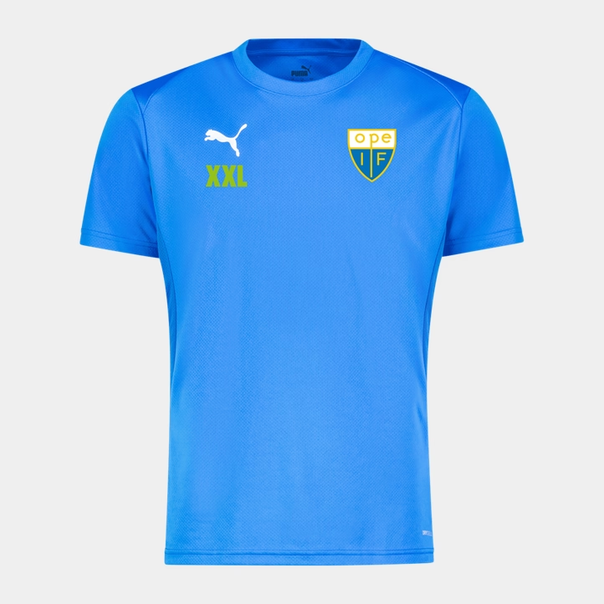
Profilkläder
Avtal - XXL
Prova ut och beställ - Valfritt
Koppla ditt medlemskap - Bra för dig och bra för klubben!
Mer information finns under “dokument” på laget.se/ope
Inte obligatoriskt att köpa nytt

Slide 9

Handlingsplan mot mobbing, diskriminering och kränkande behandling
Under 2019 deltog Ope IF i ett projekt med JHIF och Rädda Barnen – High5 för en trygg idrottsmiljö.
Syftet var att ta fram en handlingsplan för en trygg och inkluderande idrott samt att skapa beredskap och rutiner i föreningen för att förebygga, upptäcka och hantera diskriminering, kränkningar och övergrepp.
I projektet deltog representanter från styrelsen, sektionerna, ledare, föräldrar samt spelare (flickor och pojkar).
Detta mynnade ut i att varje lag ska ha en utsedd Trygghetsansvarig i Ope.
Notes:
Kom ihåg, utse en roll/person som Trygghetsansvarig så får dessa mer kött på benen angående vad det betyder men bl.a att ha koll på att vi har en bra miljö och vi följer vår policy.

Slide 10


Info från Ledarna
Notes:
Delar upp nu flick/pojk. Sätter sig ner och pratar ihop sig angående av det man tagit till sig och framför allt börjar skapa ett ledarteam. Behov av hjälp i början?
Sätt upp ledare och ta kontaktuppgifter på varandra för dialog (messenger grupp?). Kontakt med kansli för material alternativ PS tar med sig till första träff.
OBS när kan vi börja??

Slide 11
Laget.se/OPE IF P-15
P-15-sidan: “Vår” Informationshubb
Alla kallelser till träningar, matcher och övrig aktivitet skickas via laget.se samt övrig information.
Uttagning till matcher och hur vi resonerar
Förhinder ska kommuniceras direkt till ansvarig ledare.
Kalendern uppdateras kontinuerligt – ta för vana att kontrollera den
Våra kontaktuppgifter hittar du på vår sida – laget – ledare – klicka på ett utav våra namn

Slide 12
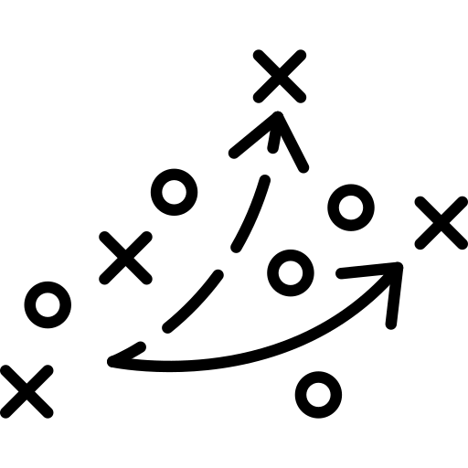
Säsongsöversikt
Uppstart v. 16 (13/4) på Torvallen till v.21.
  2ggr/veckan Måndagar 17.00-18.00 Onsdagar 19.00-20.30?
Fokus på teknik, fysik, passningsspel, bollkontroll och spelförståelse.
Träning på Odensala sportfält från vecka 22 men det kan bli tidigare.
Registrering av spelare i Fogis
Teambuilding så snart vi kan där vi planerar för en träff för spelregler, stärka laget, äta mat m.m.
Regler kring träning och match/Sammandrag:
Anmäla deltagande på laget.se (finns som app - supersmidigt)
  Förutsättning för planering och administration
Se till att barnen är klädda efter temperatur + vattenflaska & benskydd och hjälp dom komma i tid.
April
Träningen startar utomhus på Torvallen
Maj
Träning på sportfältet
Första matcherna och sammandrag startar
Juni
Träning
Matcher
Juli
Storsjöcupen
Uppehåll
Augusti
Start av höstträningar
Matcher
September
Höstträningar
Matcher
Sammandrag
Oktober
Höstträningar
Matcher
Sammandrag
Notes:
……………………….

Slide 13

Matchupplägg
Matcher
  Vi vet mer efter spelordningsmötet med förbundet vilka veckor vi spelar match
  Match ca 1gr/v/lag jämnt fördelat rullande
  De som inte är kallade till match har träning om det infaller på en träning
  Serier delas in geografiskt i Jämtland på våren
  På hösten placerar vi våra lag efter nivå
Cuper
  Krokomsbostäder cup 25/4
  Storsjöcupen med deltagaravgift spelas vecka 27
  2 sammandrag på våren 3/5 och 31/5
  2 sammandrag på hösten 12/9 och 18/10
Matchtid 3x20 min, 7 mot 7
Vi delar in lag – kommer utskick till eran kopplade mail precis som förra året
ANMÄL I TID, Deadline - För att få delta på matcher så behöver ni anmäler ert barn till innan utsatt deadline
Notes:
……………………….

Slide 14

Regler 7 vs 7
Offside gäller ej
Inkast
Straffspark tillämpas inte (Frispark som flyttas bakåt)
Hörna + direkt frispark får slås direkt i mål
Indirekt frispark via annan spelare
Ej längre tillåtet att själv driva bollen vid hörna
Målvakt får ej göra utspark/volleyspark – ska rullas/kastas eller passa/driva
Målvakt får ej ta upp med händerna vid tillbakapass

Slide 15
Obligatoriska arbets- och säljinsatser från föreningen
Storsjöyran 17.00-02
31/7 eller 1/8 4 st.
Storsjöcupen planvärd och vi ska ansvara över en plan under hela cupen
Bollkallar 4-8 st barn + en vuxen 2 ggr under säsong på A-lagsmatcher
2 häften våren och 2 på hösten
Bingolotter till uppesittarkvällen. 15 st. lotter var eller 10 om syskon också säljer

Slide 16
Ekonomi 2026
Futsal cup Ås (3000 kr)
Krokomsbostäder cup
(1500 kr/lag)
Storsjöcupen deltagaravgift
345 kr/deltagare. Varje deltagare betalar 150:- inom utsatt tid. Mer info kommer!
Sista betalningsdag till cupen
27 april
Lagkassa ca 25.700 kr
plus Newbody
Lagkassa 2025
In I lagkassa från 2024 16 000
Fikaförsäljning efter inköp 14 000
Opehäften + bingolotter 6 300
Betalning cuper 2025 – 7 900
Övriga omkostnader – 2 700

Slide 17
Intäkter till laget
Newbody 15 som sålde av 34 spelare
Bingolotter 8:-/lott
Häften 20:-/lott
Försäljning av fika vid hemmamatcher
Förslag på saker vi kan göra?

Slide 18
Vad behövs för att driva ett lag?
Roller | Ansvar
Lagledare | Kontaktperson för laget. Har kontakt med andra föreningar i samband medmatcher + bokning av planer, domare, matchvärd, uppdatera kalendern, skickar kallelse/info
Huvudtränare | Övergripande planeringsansvar för träningarna och lagindelning
Hjälptränare | Inget ansvar för att planera träningar men håller i en övning som huvudtränaren planerat.
Trygghetsansvariga | Säkerställa att alla barn känner sig trygga och respekterade under träningar och matcher. Ingen praktisk uppgift på träningar annat än att “flyta runt” och hjälpa till att hålla ordning exempelvis genom att minimera stök vid samlingar, stävja ovårdat språk etc.
Materialförvaltare | Säkerställer att material och sjukvårdsväska finns på plats vid träningar
Lagkassör | Lagkassören har ansvar för att hålla koll på lagets lagkassa etc.
Föräldragrupp/ansvar | Föräldragruppens ansvar är att koordinera arbetsinsatser vid evenemang, som till exempel sammandrag eller andra föreningsåtaganden. Ansvarar även för att de tilldelade arbetsuppgifterna blir fördelade och utförda
Notes:
……………………….

Slide 19

Nulägesrapport
Ca 34 spelare
  Huvudtränare: Pether
  Tränare: Josefine och Robert (Målvakt)
  Hjälptränare: Mikaela
  Materialförvaltare: Joel
  Föräldragrupp/ansvarig: Mikaela
  Kassör: Maria
  Trygghetsansvarig: Joel och Mikaela
  Lagledare: Josefine

Slide 20

Ej tillsatta roller
1+ Hjälptränare
Trygga engagerade vuxna som stöttar vid matcher
2 st Föräldragrupp/ansvar samt engagemang
Notes:
……………………….

Slide 21

Frågor?
Notes:
Övriga funderingar

